Slide 1
SEL HEWAN & TUMBUHAN
BIOKIMIA
THP B

Slide 2
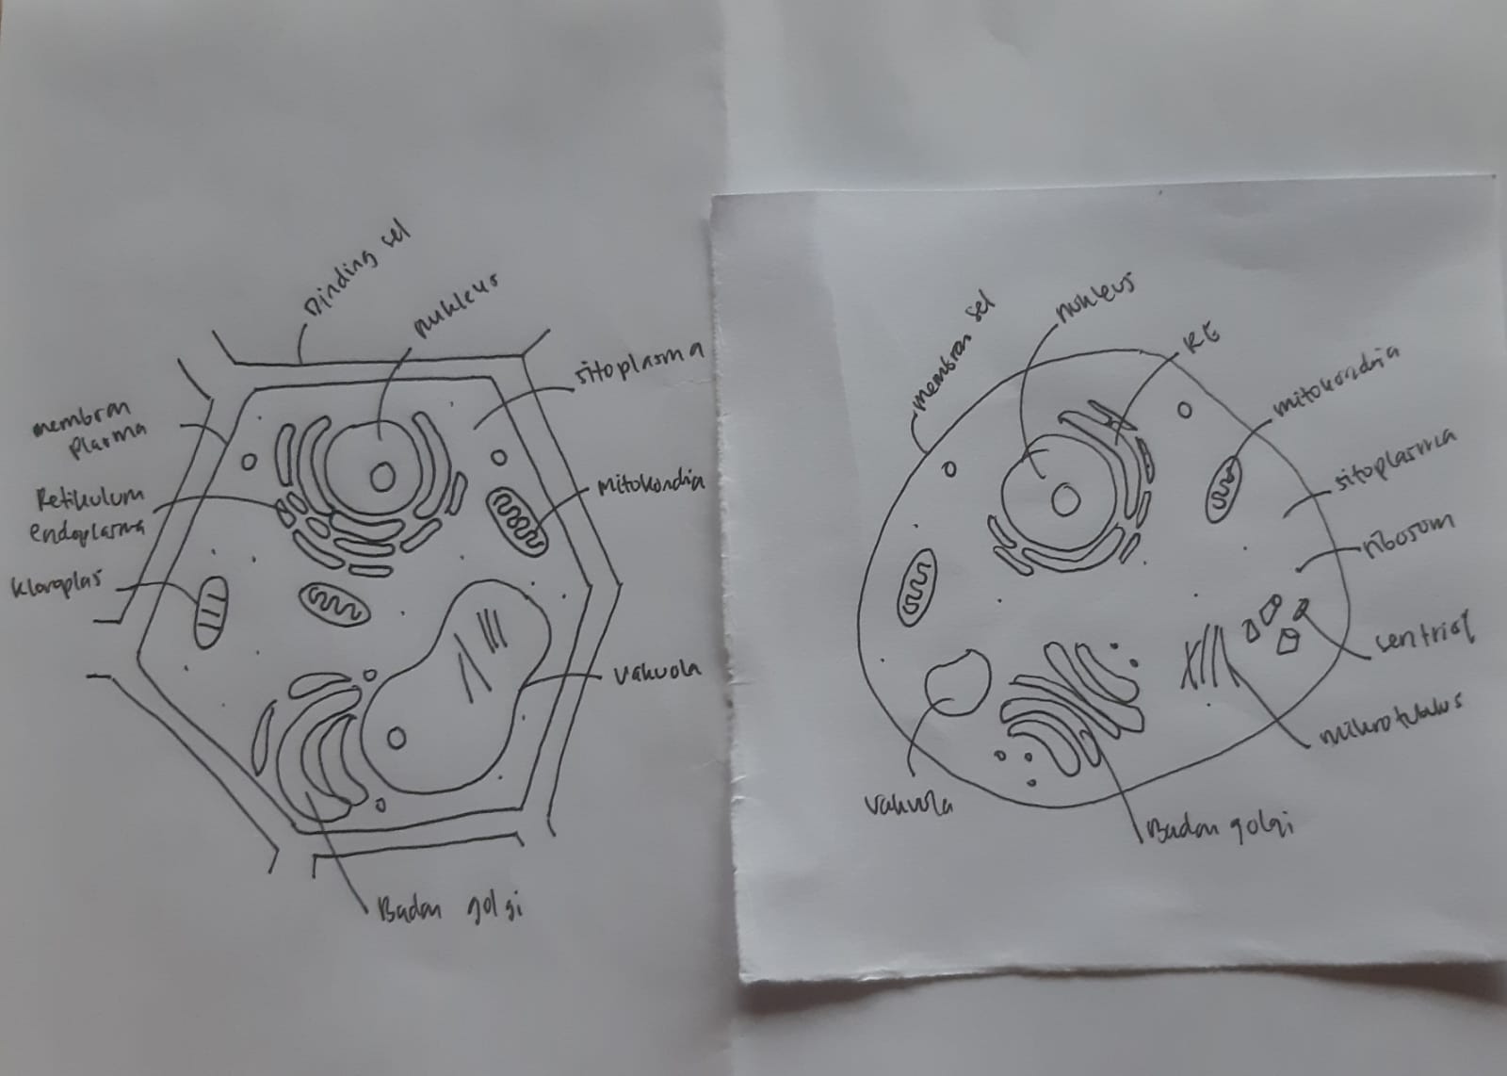
AISYAH RAMADHANI PADUAN RATU

Slide 3
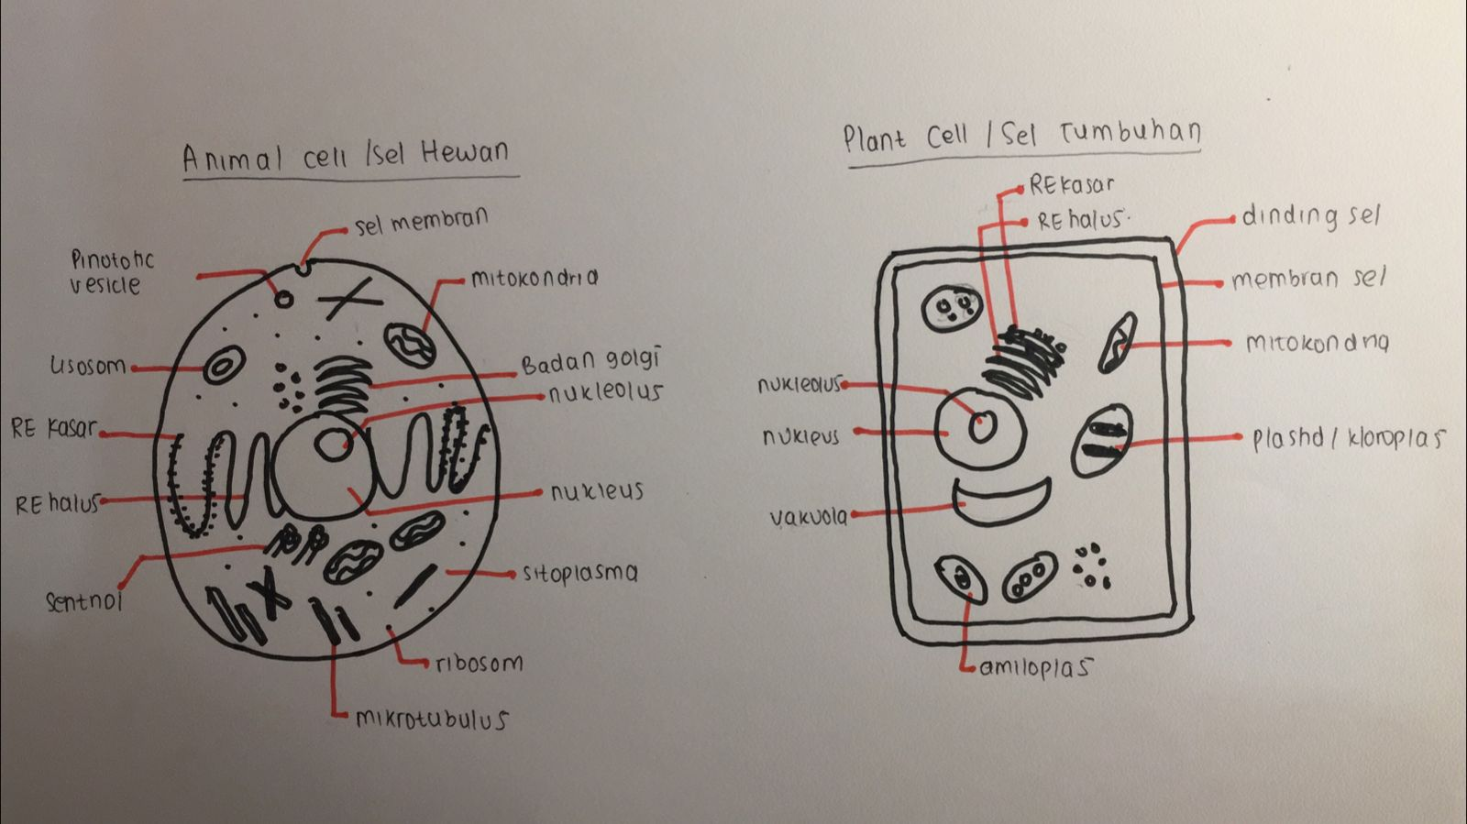
FRILY AURELIA SALSHABILA FAHLEVI

Slide 4
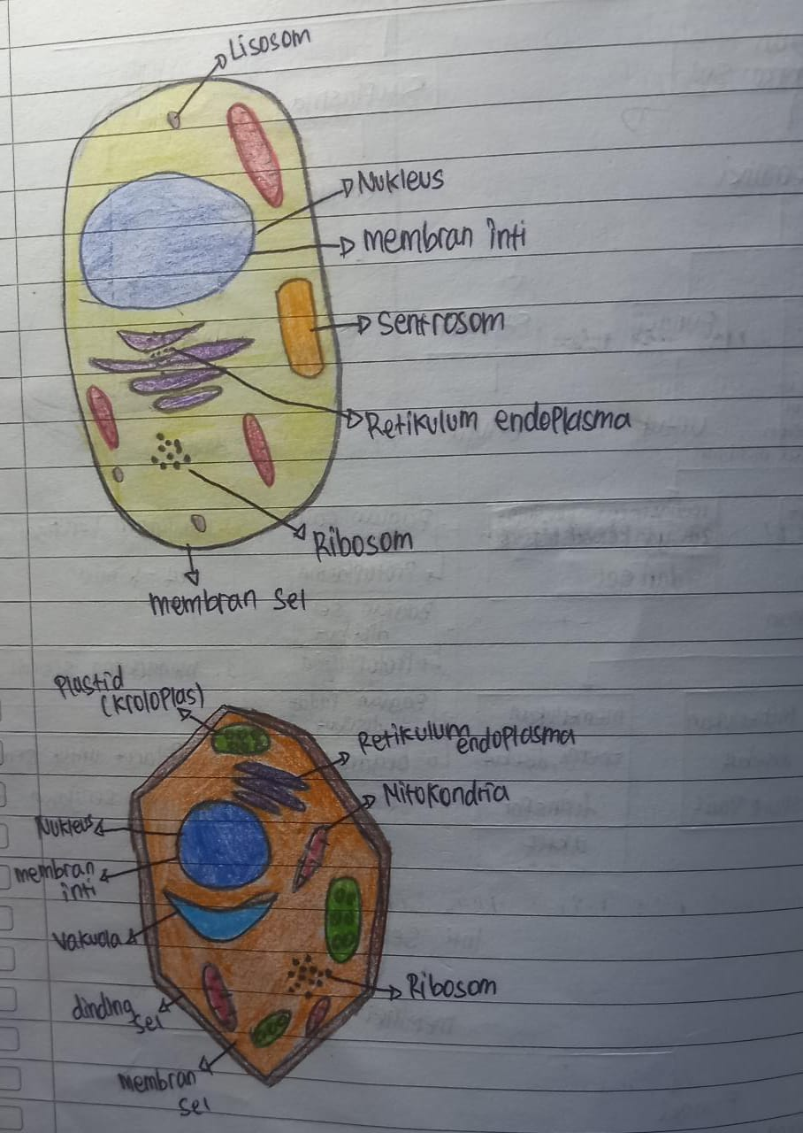
SHABRINA MAHARANI

Slide 5
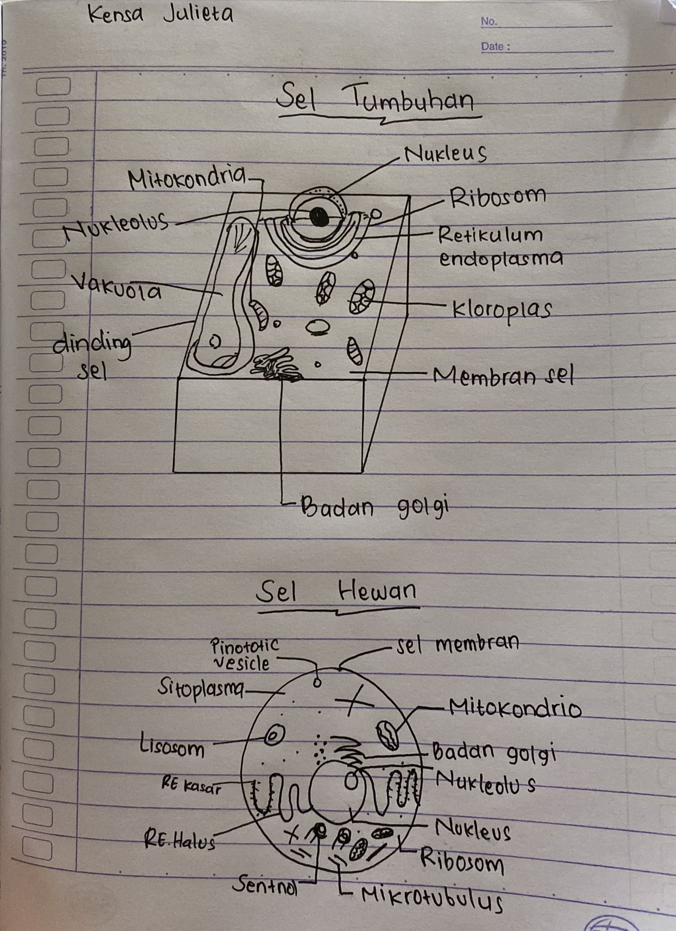
KENSA JULIETA

Slide 6
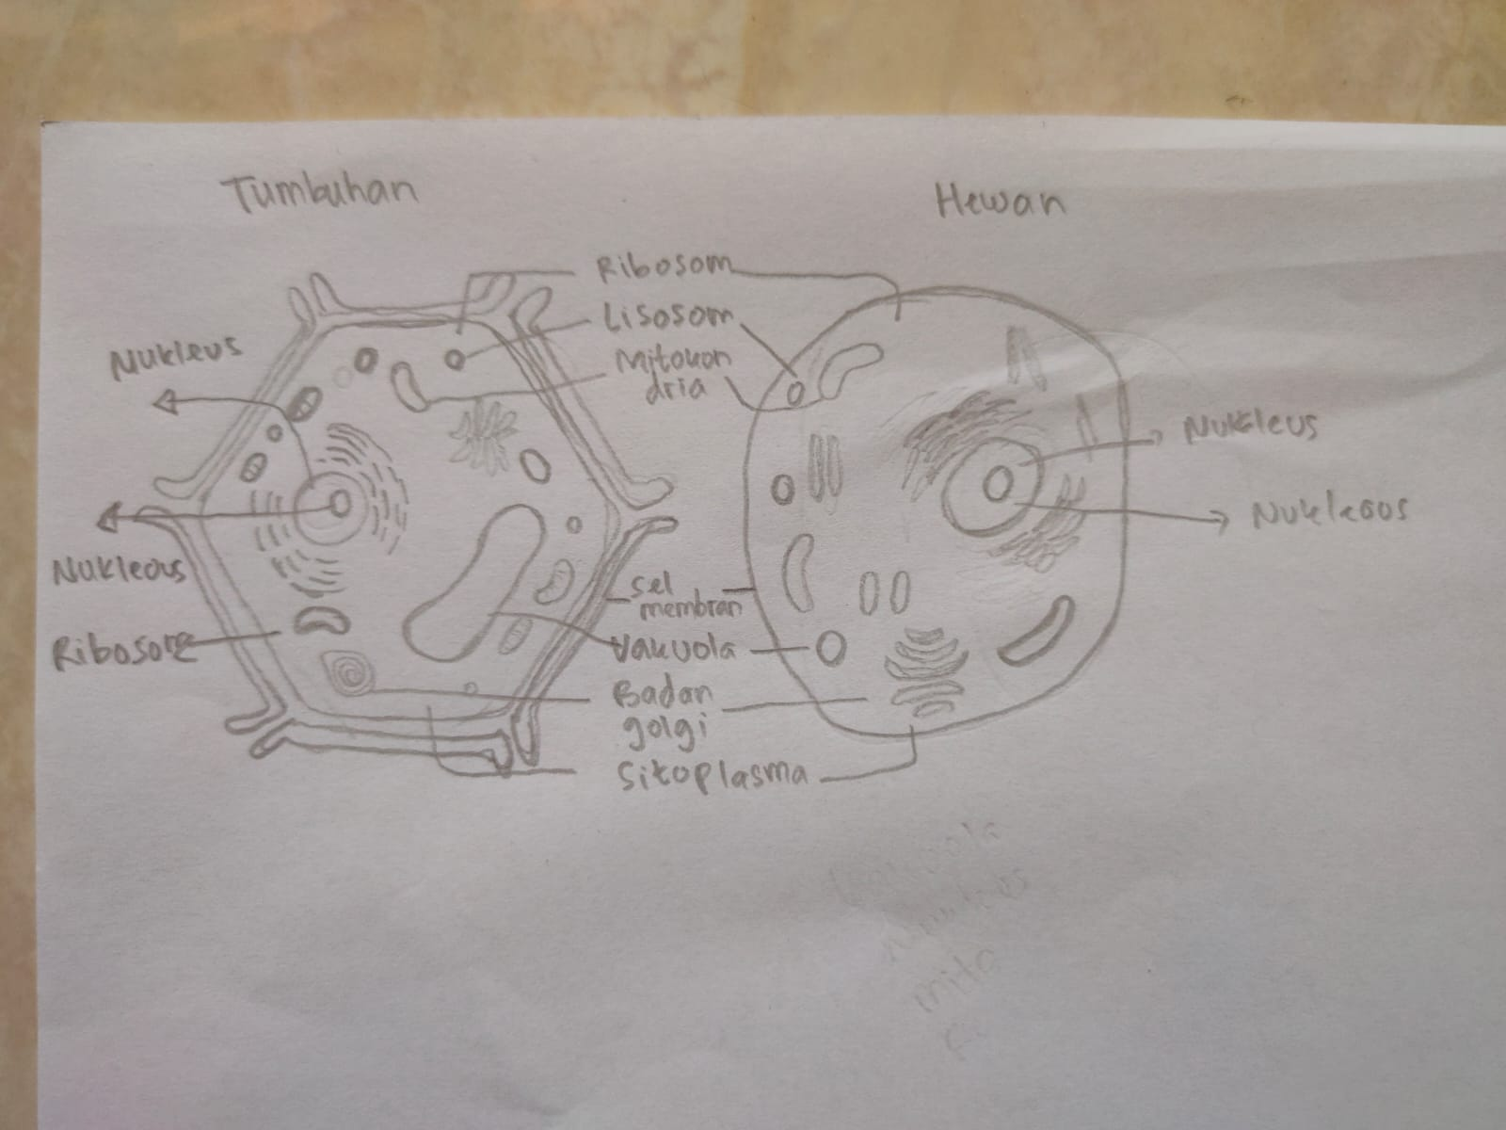
MUHAMMAD HARIS HIDAYAT

